Slide 1

Addressing Class Imbalance in Federated Learning Lixu Wang1, Shichao Xu1, Xiao Wang1, Qi Zhu1 AAAI2021
TSMC
Swarm Intelligence

Slide 2
一、 背景
在联邦学习中，客户端数据的分布会影响全局模型和本地模型的协同训练过程。期间客户端不断生成新数据，类失衡随时可能发生。类失衡直接影响少数类分类精度的降低。
在许多实际情况下，这些少数群体在数据中所占比例之外发挥着更重要的作用。如果不能及时检测到这种不平衡，则会在早期训练阶段将全局模型引入错误的方向，从而其恶化性能。

Slide 3
一、 背景
为了及时检测联邦学习中的不平衡，本文提出一种新的方法来解决联邦学习中的类不平衡问题。这个方法包括一个monitor机制，它可以推断每轮的训练数据中各类的组成，并检测可能存在的全局不平衡。如果特定的不平衡组成持续出现，监控器将提醒管理员采取措施，减轻负面影响。并基于此设计了一个新的损失函数Ratio Loss来减轻类失衡带来的影响。

Slide 4
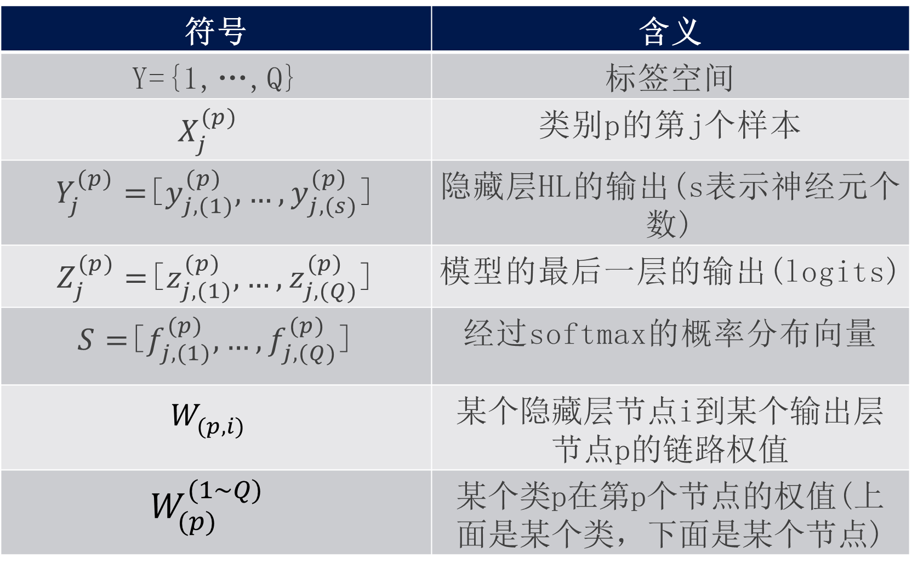
二、符号表
符号 | 含义
Y={1,…,Q} | 标签空间
$$X_{j}^{(p)}$$ | 类别p的第j个样本
$Y_{j}^{(p)}=$[$y_{j,(1)}^{(p)},…,y_{j,(s)}^{(p)}$] | 隐藏层HL的输出(s表示神经元个数)
$Z_{j}^{(p)}=$[$z_{j,(1)}^{(p)},…,z_{j,(Q)}^{(p)}$] | 模型的最后一层的输出(logits)
$S=$[$f_{j,(1)}^{(p)},…,f_{j,(Q)}^{(p)}$] | 经过softmax的概率分布向量
$$W_{(p,i)}^{}$$ | 某个隐藏层节点i到某个输出层节点p的链路权值
$$W_{(p)}^{(1\sim Q)}$$ | 某个类p在第p个节点的权值(上面是某个类，下面是某个节点)

Slide 5
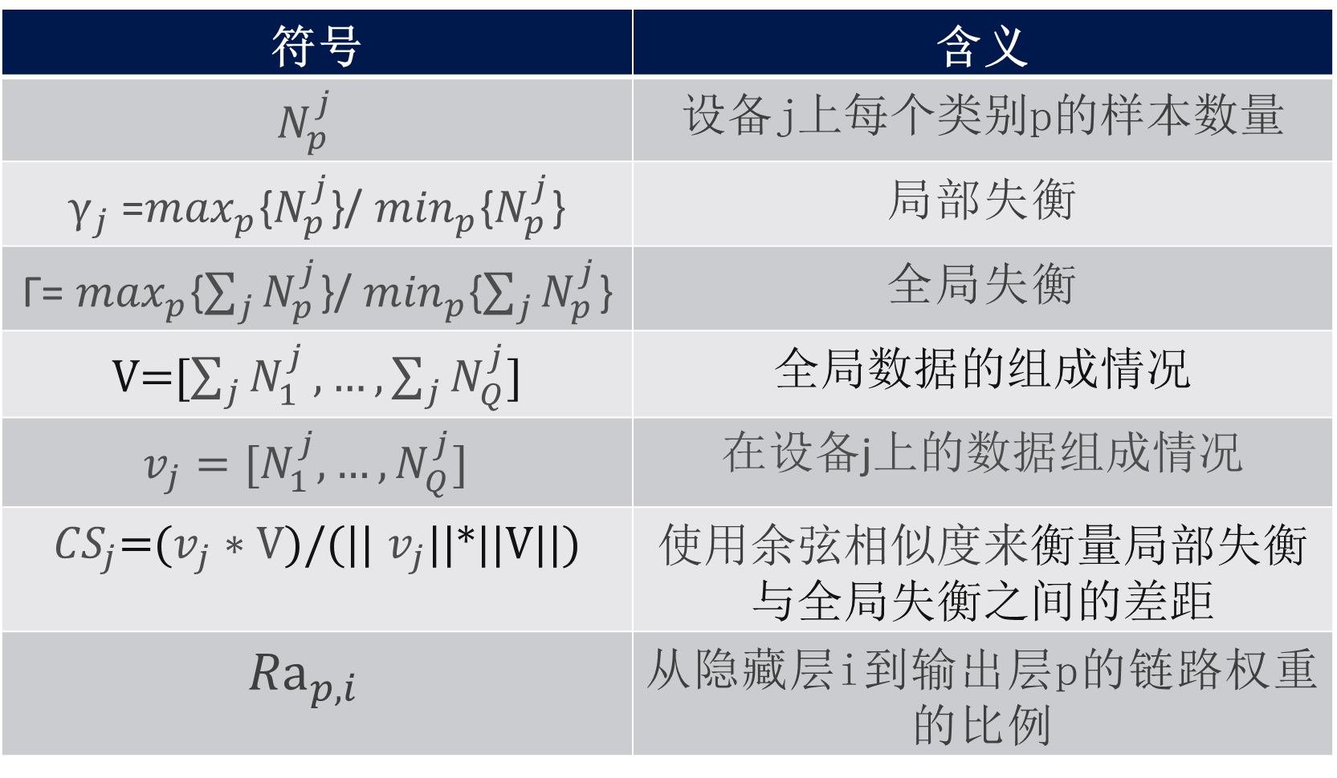
二、符号表
符号 | 含义
$$N_{p}^{j}$$ | 设备j上每个类别p的样本数量
$γ_{j}$=$\max_{p}${$N_{p}^{j}$}/ $\min_{p}${$N_{p}^{j}$} | 局部失衡
Γ= $\max_{p}${$\sum_{j}{N_{p}^{j}}$}/ $\min_{p}${$\sum_{j}{N_{p}^{j}}$} | 全局失衡
V=[$\sum_{j}{N_{1}^{j}},…,\sum_{j}{N_{Q}^{j}}$] | 全局数据的组成情况
$$v_{j}{=[N}_{1}^{j},…,N_{Q}^{j}]$$ | 在设备j上的数据组成情况
${CS}_{j}$=($v_{j}∗V$)/(|| $v_{j}$||*||V||) | 使用余弦相似度来衡量局部失衡与全局失衡之间的差距
$${Ra}_{p,i}$$ | 从隐藏层i到输出层p的链路权重的比例

Slide 6
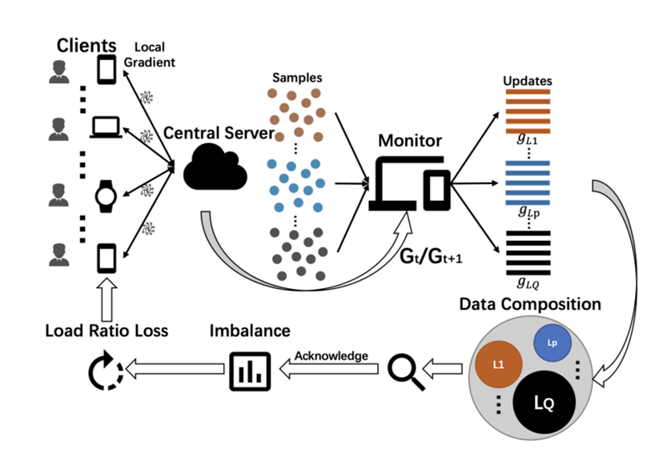
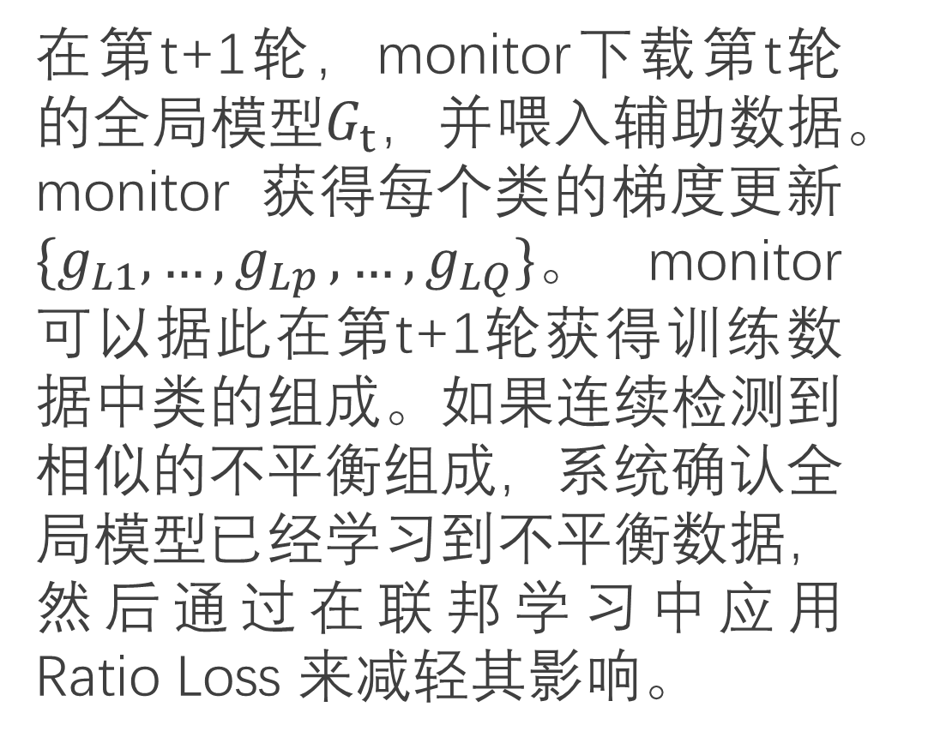
三、框架
在第t+1轮，monitor下载第t轮的全局模型$G_{t}$，并喂入辅助数据。monitor 获得每个类的梯度更新${\{g}_{L1},…{,g}_{Lp},…,g_{LQ}\}。$monitor可以据此在第t+1轮获得训练数据中类的组成。如果连续检测到相似的不平衡组成，系统确认全局模型已经学习到不平衡数据，然后通过在联邦学习中应用 Ratio Loss 来减轻其影响。

Slide 7
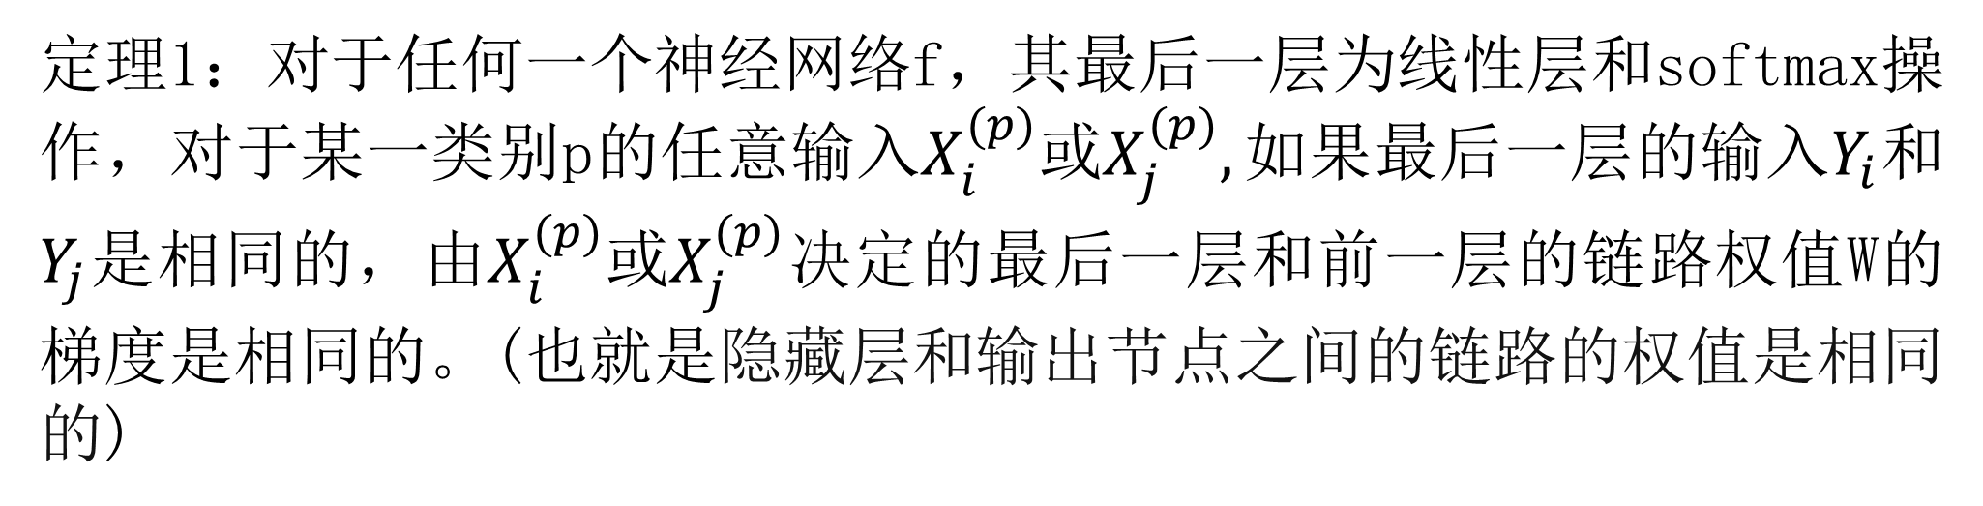
四、梯度大小和样本数量之间的关系
定理1：对于任何一个神经网络f，其最后一层为线性层和softmax操作，对于某一类别p的任意输入$X_{i}^{(p)}或X_{j}^{(p)},如果$最后一层的输入$Y_{i}$和$Y_{j}$是相同的，由$X_{i}^{(p)}或X_{j}^{(p)}$决定的最后一层和前一层的链路权值W的梯度是相同的。(也就是隐藏层和输出节点之间的链路的权值是相同的)

Slide 8
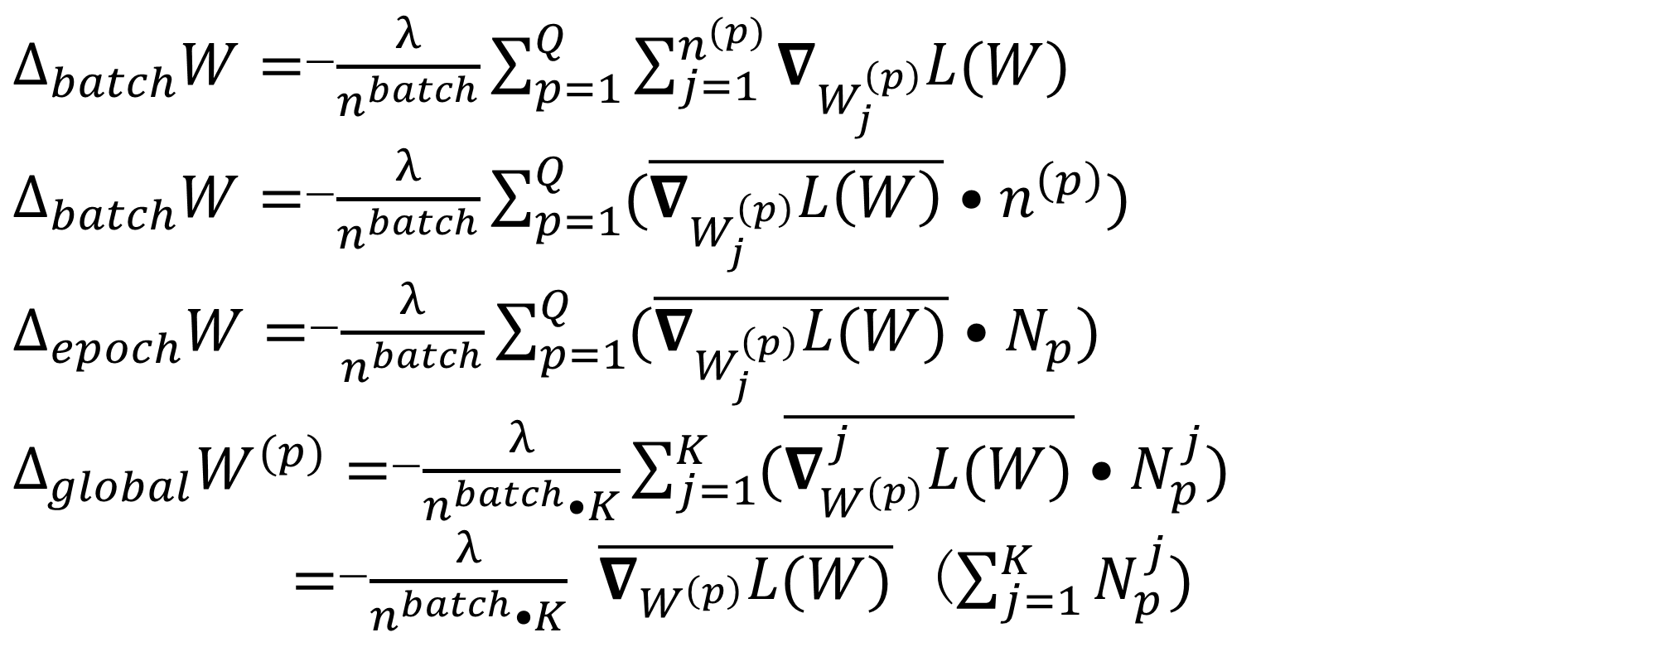
四、梯度大小和样本数量之间的关系
$Δ_{batch}W=$-$\frac{λ}{n^{batch}}\sum_{p=1}^{Q}{\sum_{j=1}^{n^{(p)}}{∇_{W_{j}^{\left(p\right)}}L(W)}}$
$Δ_{batch}W=$-$\frac{λ}{n^{batch}}\sum_{p=1}^{Q}{(\overline{∇_{W_{j}^{\left(p\right)}}L\left(W\right)}•n^{\left(p\right)})}$
$Δ_{epoch}W=$-$\frac{λ}{n^{batch}}\sum_{p=1}^{Q}{(\overline{∇_{W_{j}^{\left(p\right)}}L(W)}•N_{p})}$
$Δ_{global}W^{(p)}=$-$\frac{λ}{n^{batch}•K}\sum_{j=1}^{K}{(\overline{∇_{W^{(p)}}^{j}L(W)}•N_{p}^{j})}$
$=$-$\frac{λ}{n^{batch}•K}$ $\overline{∇_{W^{\left(p\right)}}L(W)}$ ($\sum_{j=1}^{K}{N_{p}^{j})}$

Slide 9
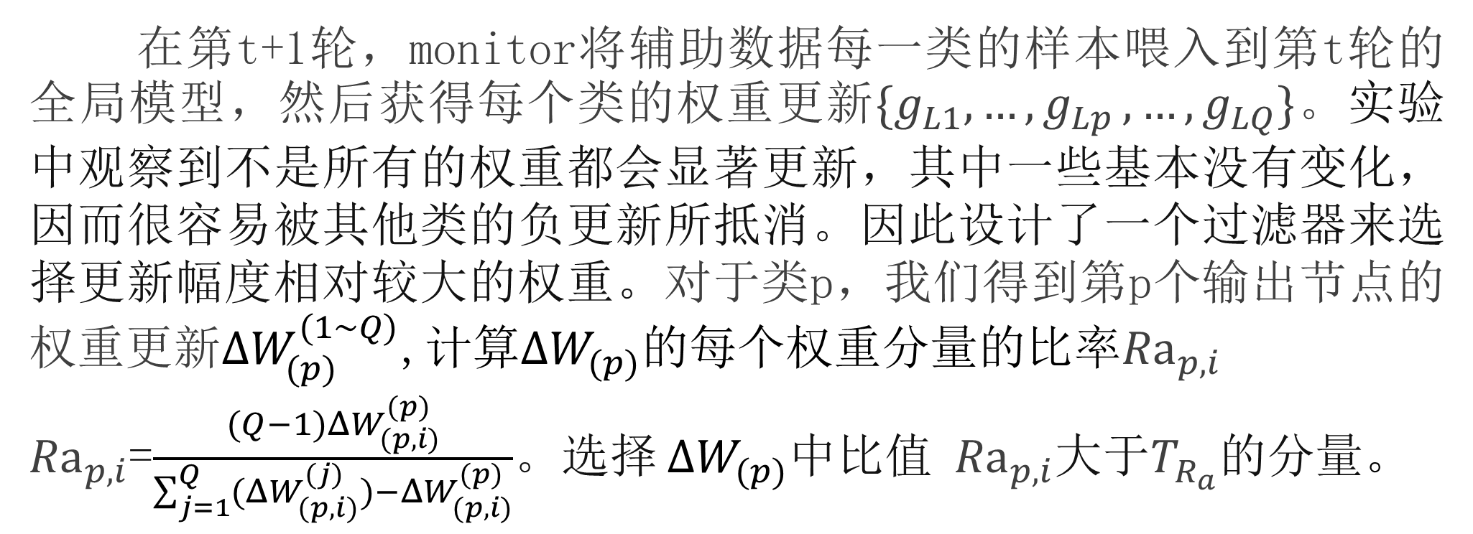
五、monitor机制
在第t+1轮，monitor将辅助数据每一类的样本喂入到第t轮的全局模型，然后获得每个类的权重更新${\{g}_{L1},…{,g}_{Lp},…,g_{LQ}\}$。实验中观察到不是所有的权重都会显著更新，其中一些基本没有变化，因而很容易被其他类的负更新所抵消。因此设计了一个过滤器来选择更新幅度相对较大的权重。对于类p，我们得到第p个输出节点的权重更新${ΔW}_{(p)}^{(1\sim Q)}\text{,}计算ΔW_{(p)}的$每个权重分量的比率${Ra}_{p,i}$
${Ra}_{p,i}$=$\frac{(Q−1){ΔW}_{(p,i)}^{(p)}}{\sum_{j=1}^{Q}{({ΔW}_{(p,i)}^{(j)})}−{ΔW}_{(p,i)}^{(p)}}$。选择 $ΔW_{(p)}$中比值 ${Ra}_{p,i}$大于$T_{R_{a}}$的分量。
Notes:
i是某一个神经元
分母：所有类的权值之和减去p这个类
分子：p这个类的权值

Slide 10
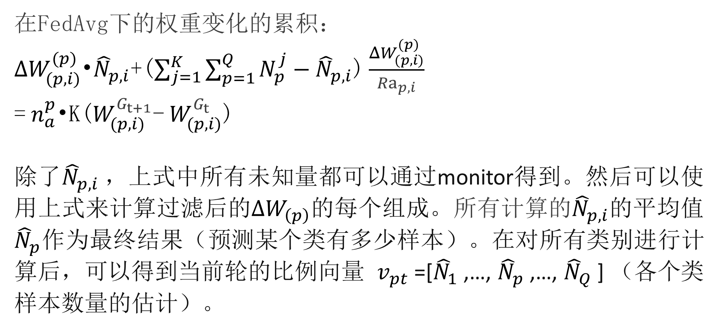
五、monitor机制
在FedAvg下的权重变化的累积：
${ΔW}_{(p,i)}^{(p)}$•${\hat{N}}_{p,i}$+($\sum_{j=1}^{K}{\sum_{p=1}^{Q}{N_{p}^{j}−{\hat{N}}_{p,i}}}$) $\frac{{ΔW}_{(p,i)}^{(p)}}{{Ra}_{p,i}}$
= $n_{a}^{p}$•K($W_{(p,i)}^{G_{t+1}}$- $W_{(p,i)}^{G_{t}}$)
除了${\hat{N}}_{p,i}$，上式中所有未知量都可以通过monitor得到。然后可以使用上式来计算过滤后的${ΔW}_{\left(p\right)}$的每个组成。所有计算的${\hat{N}}_{p,i}$的平均值${\hat{N}}_{p}$作为最终结果（预测某个类有多少样本）。在对所有类别进行计算后，可以得到当前轮的比例向量 $v_{pt}$=[${\hat{N}}_{1}$,…, ${\hat{N}}_{p}$,…, ${\hat{N}}_{Q}$] （各个类样本数量的估计）。
Notes:
过滤之后的 权重
Npi的平均值是Np
Np是p类的预测样本量

Slide 11
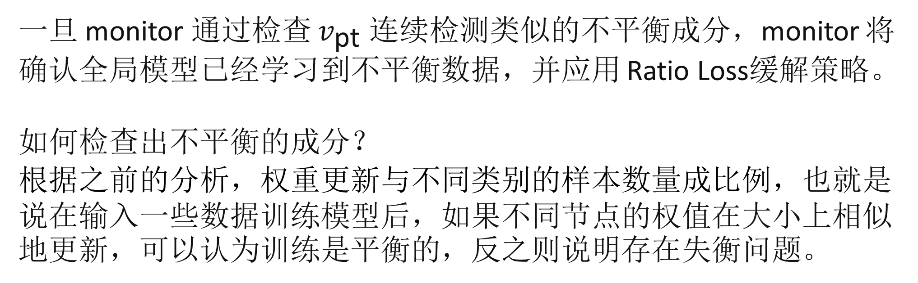
六、Ratio Loss
一旦 monitor 通过检查 $v_{\text{pt}}$ 连续检测类似的不平衡成分，monitor 将确认全局模型已经学习到不平衡数据，并应用 Ratio Loss缓解策略。
如何检查出不平衡的成分？
根据之前的分析，权重更新与不同类别的样本数量成比例，也就是说在输入一些数据训练模型后，如果不同节点的权值在大小上相似地更新，可以认为训练是平衡的，反之则说明存在失衡问题。

Slide 12
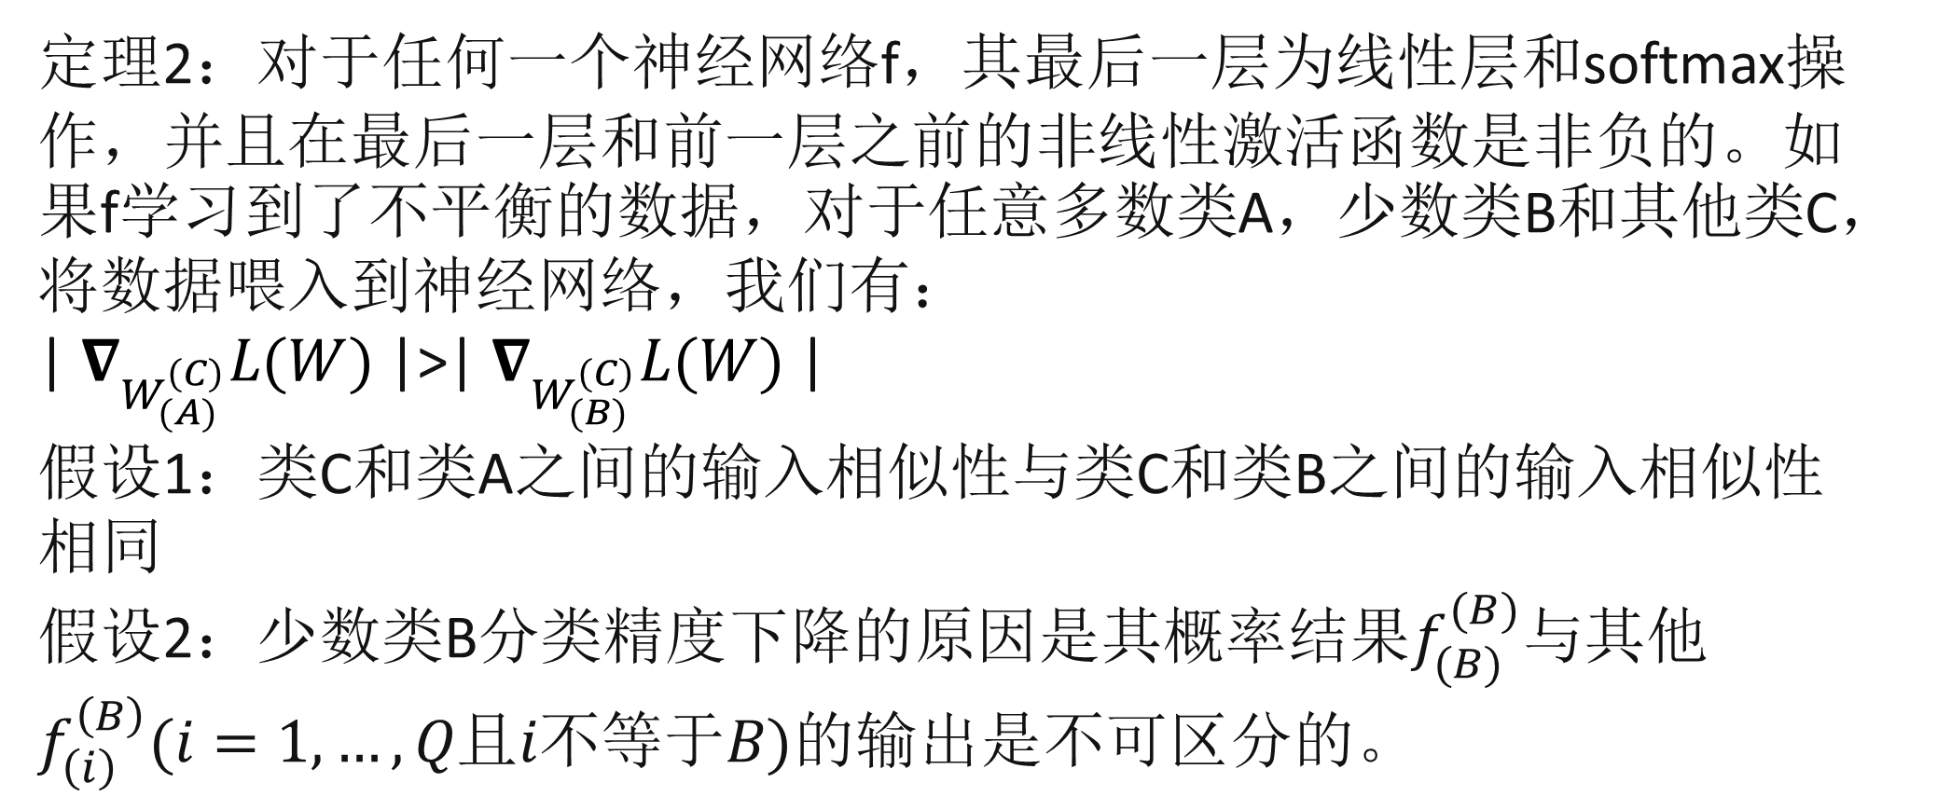
六、Ratio Loss
定理2：对于任何一个神经网络f，其最后一层为线性层和softmax操作，并且在最后一层和前一层之前的非线性激活函数是非负的。如果f学习到了不平衡的数据，对于任意多数类A，少数类B和其他类C，将数据喂入到神经网络，我们有：
| $∇_{W_{(A)}^{\left(C\right)}}L(W)$|>| $∇_{W_{(B)}^{\left(C\right)}}L(W)$|
假设1：类C和类A之间的输入相似性与类C和类B之间的输入相似性相同
假设2：少数类B分类精度下降的原因是其概率结果$f_{(B)}^{(B)}与$其他$f_{\left(i\right)}^{\left(B\right)}(i=1,…,Q且i不等于B)的$输出是不可区分的。
Notes:
上面是某个类 下面是某个节点
C类数据在节点A的输出的梯度比在节点B输出的梯度大
当输入是少数类别时，其对应的$R_{a}$相对较大，其对总损失的贡献将增加

Slide 13
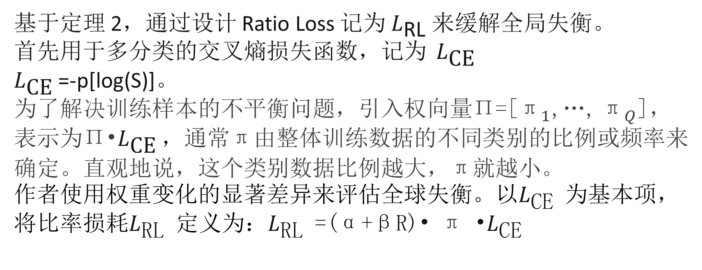
六、Ratio Loss
基于定理 2，通过设计 Ratio Loss 记为 $L_{\text{RL}}$ 来缓解全局失衡。
首先用于多分类的交叉熵损失函数，记为 $L_{\text{CE}}$
$L_{\text{CE}}$ =-p[log(S)]。
为了解决训练样本的不平衡问题，引入权向量Π=[${\text{π}}_{1}$,…, ${\text{π}}_{Q}$]，表示为Π•$L_{\text{CE}}$ ，通常π由整体训练数据的不同类别的比例或频率来确定。直观地说，这个类别数据比例越大，π就越小。
作者使用权重变化的显著差异来评估全球失衡。以$L_{\text{CE}}$ 为基本项，将比率损耗$L_{\text{RL}}$ 定义为：$L_{\text{RL}}$ =(α+βR)• π •$L_{\text{CE}}$

Slide 14
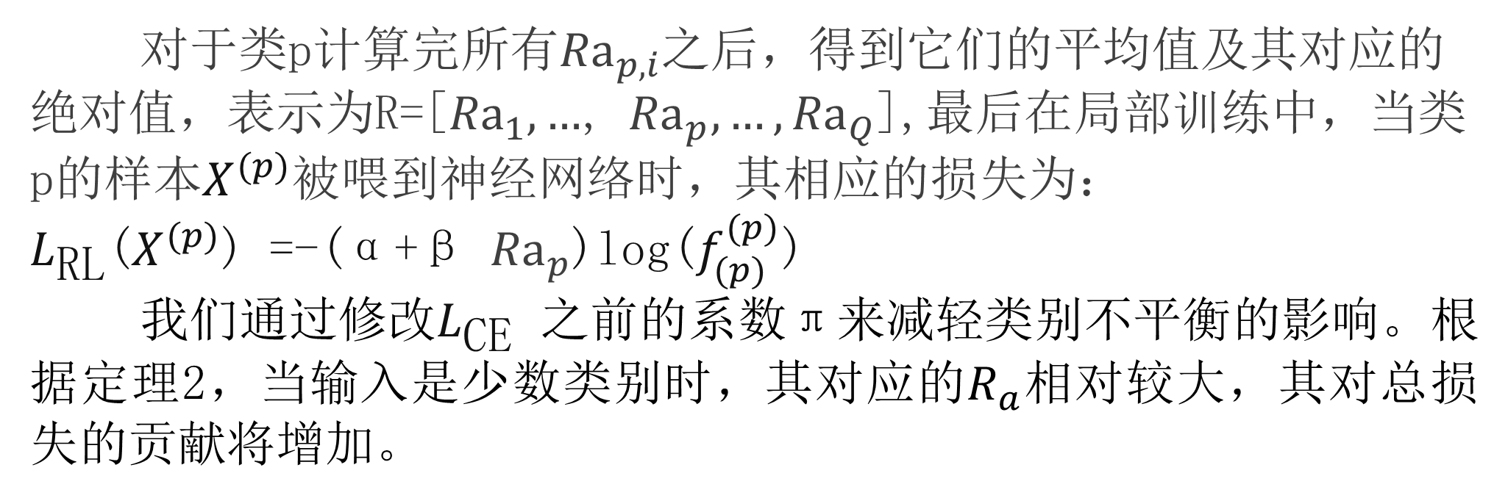
六、Ratio Loss
对于类p计算完$所有{Ra}_{p,i}$之后，得到它们的平均值及其对应的绝对值，表示为R=[${Ra}_{1},…$, ${Ra}_{p},…,{Ra}_{Q}$],最后在局部训练中，当类p的样本$X^{(p)}$被喂到神经网络时，其相应的损失为： $L_{\text{RL}}$($X^{(p)}$) =-(α+β ${Ra}_{p}$)log($f_{(p)}^{(p)}$)
我们通过修改$L_{\text{CE}}$ 之前的系数π来减轻类别不平衡的影响。根据定理2，当输入是少数类别时，其对应的$R_{a}$相对较大，其对总损失的贡献将增加。

Slide 15
七、实验
数据集：MNIST, CIFAR10, Fer2013和FEMNIST of LEAF benchmark
辅助数据集：一组不同类别的样本(可以从公共数据中获取或者由管理员合成)
在我们的实验中，我们每个类只使用32个样本，而客户端的样本数量超过10000个。由于辅助数据的大小较小，监视器的部署不会产生显著的计算开销

Slide 16
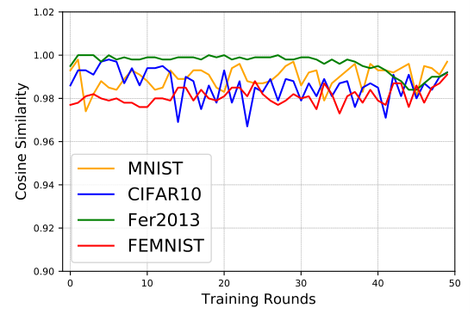
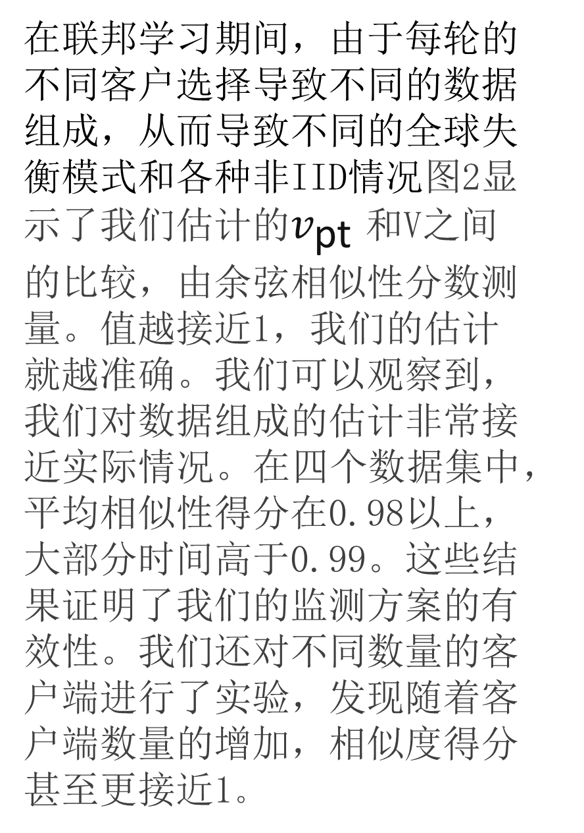
七、实验
在联邦学习期间，由于每轮的不同客户选择导致不同的数据组成，从而导致不同的全球失衡模式和各种非IID情况图2显示了我们估计的$v_{\text{pt}}$ 和V之间的比较，由余弦相似性分数测量。值越接近1，我们的估计就越准确。我们可以观察到，我们对数据组成的估计非常接近实际情况。在四个数据集中，平均相似性得分在0.98以上，大部分时间高于0.99。这些结果证明了我们的监测方案的有效性。我们还对不同数量的客户端进行了实验，发现随着客户端数量的增加，相似度得分甚至更接近1。
Notes:
检验我们的monitor估计组成是否准确

Slide 17
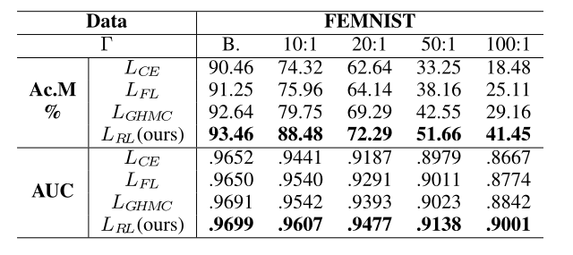
七、实验
我们的方法与交叉熵损失、焦点损失和GHMC损失在FEMNIST数据集上和不同水平的全局失衡的比较
不同水平的全球失衡，即将比率分别设置为平衡，10:1、20:1、50:1和100:1
评估指标是AUC分数和少数类别的分类准确性(Ac.M)
Notes:
检验我们的损失函数是否有效-FEMNIST

Slide 18
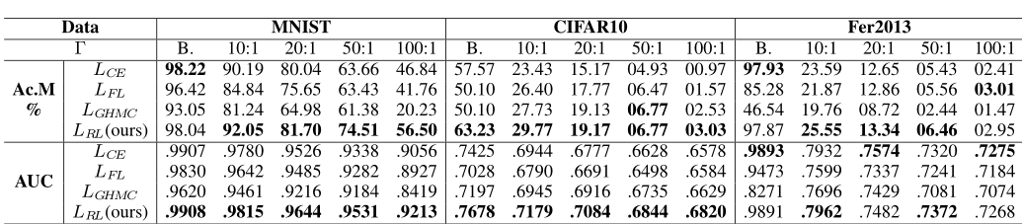
七、实验
我们的方法与先前基于联邦成员学习中的交叉熵损失、焦点损失和GHMC损失的方法在三个数据集和不同的全局失衡水平上的比较。
Notes:
检验我们的损失函数是否有效-MNIST CIFAR10 Fer(全局失衡)

Slide 19
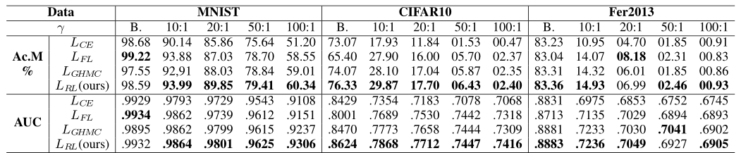
七、实验
我们的方法与先前基于联邦成员学习中的交叉熵损失、焦点损失和GHMC损失的方法在三个数据集和不同的局部失衡水平上的比较。
Notes:
检验我们的损失函数是否有效-MNIST CIFAR10 Fer(局部失衡)

Slide 20
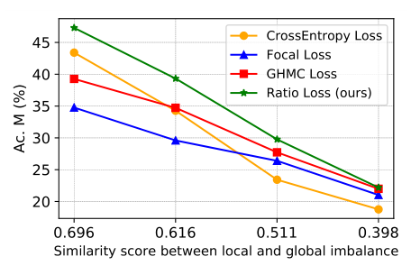
七、实验
四种方法在不同失配下对cifar10的Ac.M。
x轴显示了局部和全局不平衡之间的平均不匹配，由客户的CS分数的平均值来衡量。从图中，我们可以观察到较大的失配会恶化所有方法的性能。并且我们的方法在所有失配水平下都优于其他方法
Notes:
实验局部失衡与全局失衡之间的不匹配的影响

Slide 21
Thank You.
TSMC
Shiqi Zhang
Swarm Intelligence
15842235166
zhangshiqi123@dlmu.edu.cn
Notes:
P108

